Slide 1


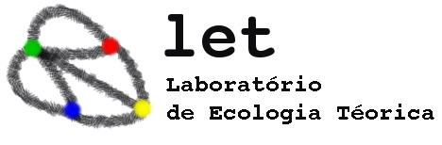
Exploração de espaço de parâmetros de modelos ecológicos
Paulo Inácio Prado
André Chalom
LAGE
Depto Ecologia - IB - USP
http://ecologia.ib.usp.br/let

Slide 2
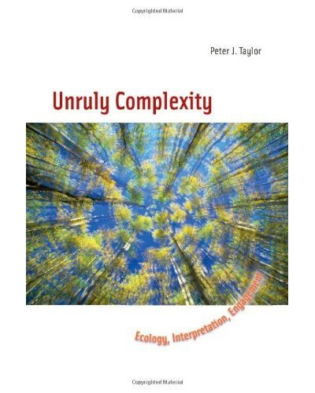
O que são modelos?
Redescrições de uma situação de interesse, que são úteis para melhor entendê-la.
Ou seja, modelos têm valor heurístico
Peter Taylor,
Univ. Massachusetts Boston

Slide 3
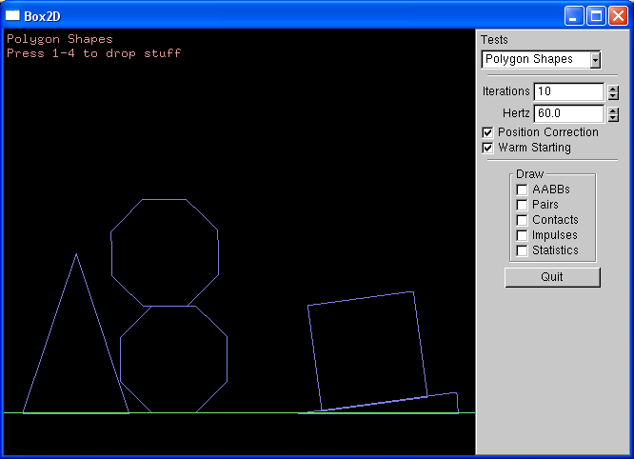
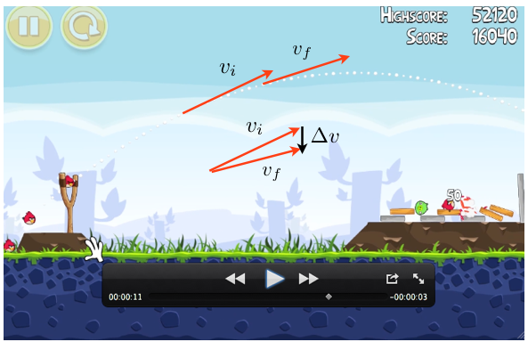
Heurística

Slide 4
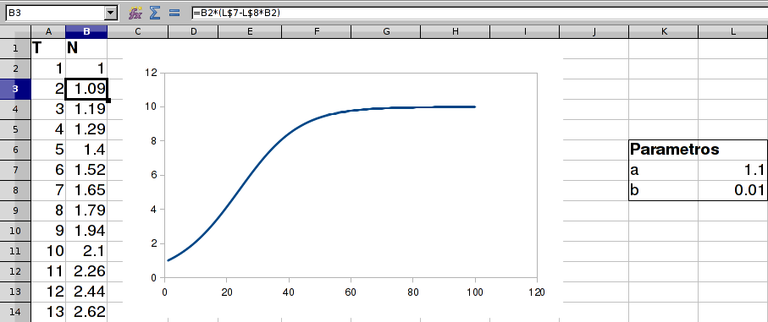
Um modelo simples

Slide 5
a = 2,95

Slide 6
a = 3,20

Slide 7
a = 3,50

Slide 8
a = 3,99

Slide 9
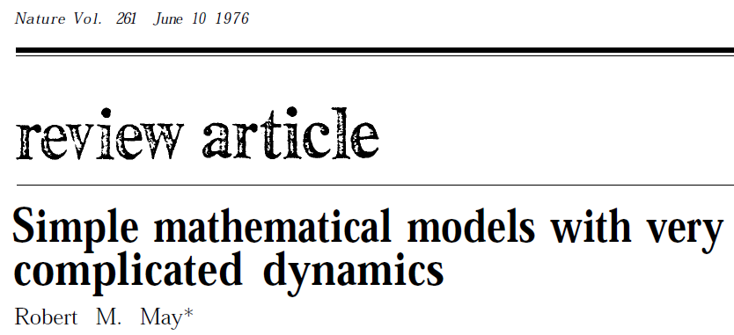

Explorar é preciso

Slide 10
Motivação
Avaliação sistemática da:
Incerteza do modelo: qual a probabilidade de se obter um certo resultado?
Sensibilidade aos parâmetros: qual a influência de cada parâmetro do modelo e suas interações sobre os resultados?

Slide 11
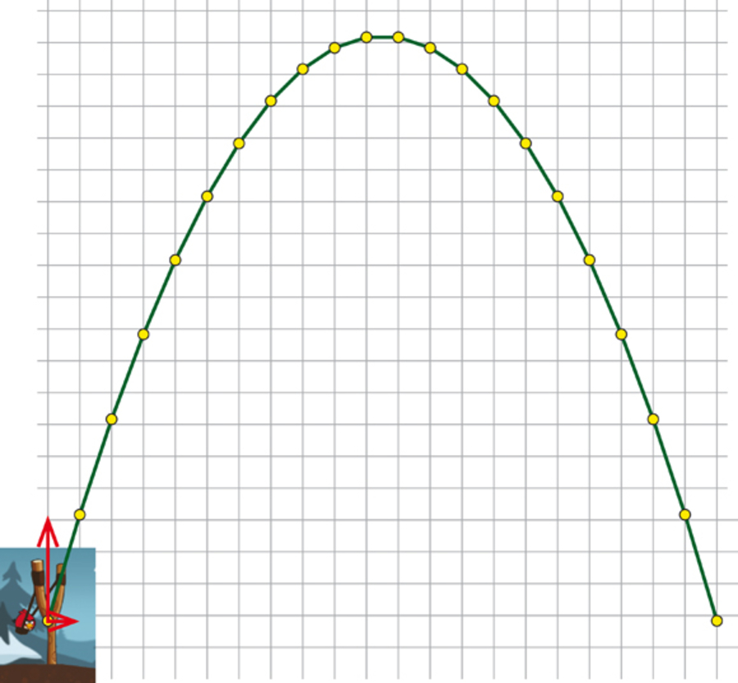
Modelos como entrada/saída
Valores
de parâmetros
Condições
Iniciais
MODELO
Resposta

Slide 12
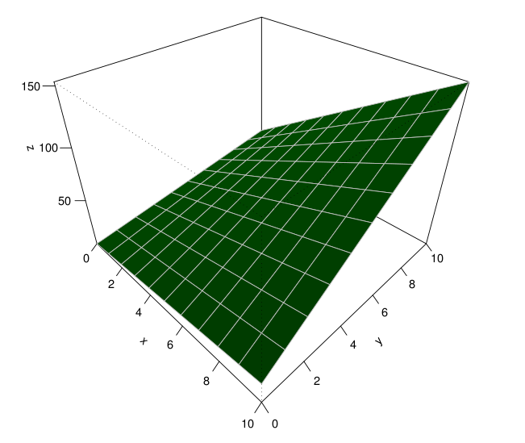
Espaço de parâmetros

Slide 13
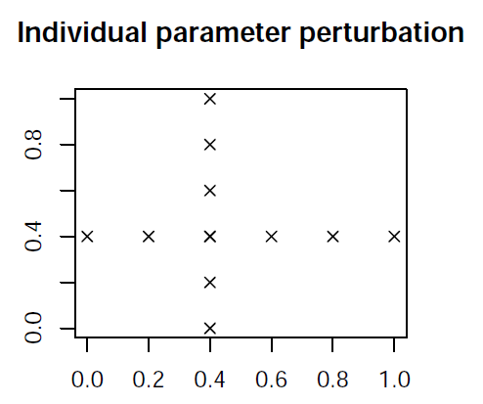
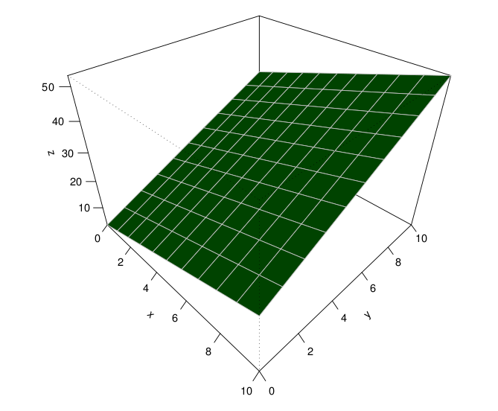
Como explorar?

Slide 14
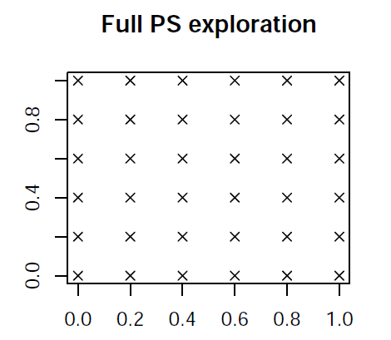
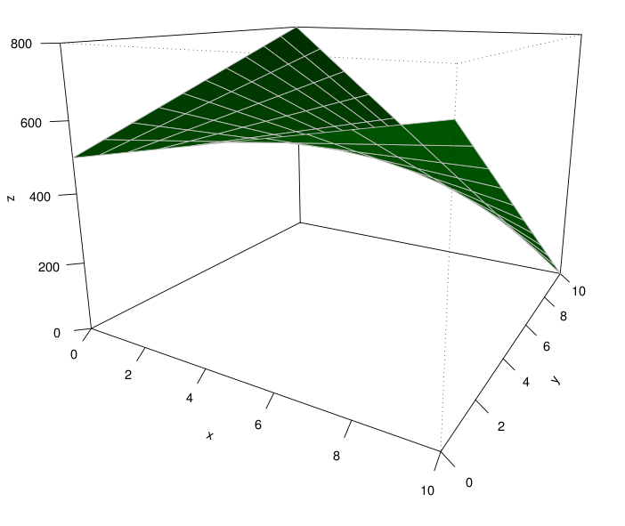
Outra solução: exploração exaustiva

Slide 15
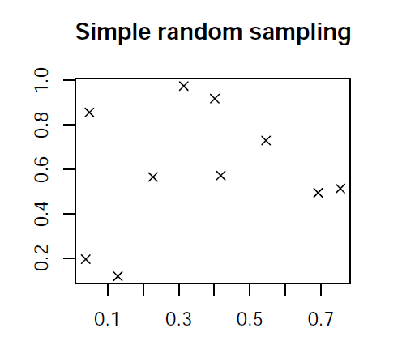
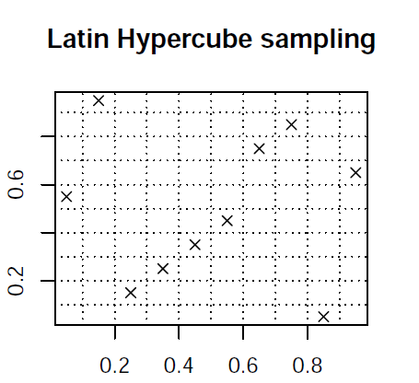
Amostragem

Slide 16
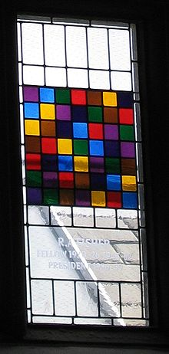
Hipercubo latino
Divida cada dimensão em intervalos
Tome um valor ao acaso dentro de cada intervalo
Combine os valores de modo que cada intervalo esteja representado uma vez apenas.

Slide 17
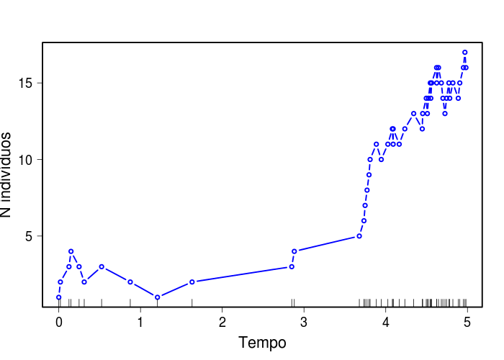

Um exemplo: dinâmica populacional estocástica

Slide 18
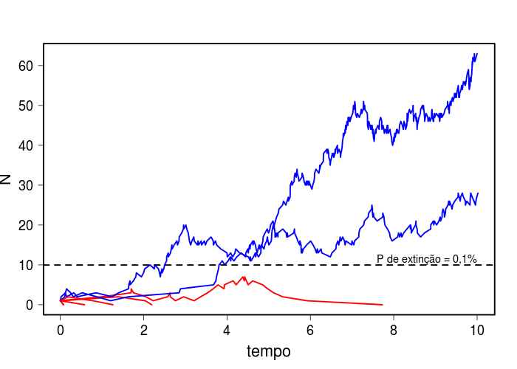
Dançando à beira do abismo

Slide 19





Uma simulação de processo estocástico de reação-difusão

Slide 20

Fecundidade denso-dependente

Slide 21
Parâmetros do modelo
Tamanho
do passo
Taxa de
movimentação
Ângulo
visada
Raio da área
exclusiva
Taxa de
mortalidade
Taxa de
nascimento

Slide 22
Condições iniciais
N inicial: 1 - 200
Posição inicial: ao acaso
Tamanho da área: tal que
capacidade suporte = 200

Slide 23
Resposta
Proporção das
simulações
que terminam
com N = 0
estima
Probabilidade
de extinção local

Slide 24
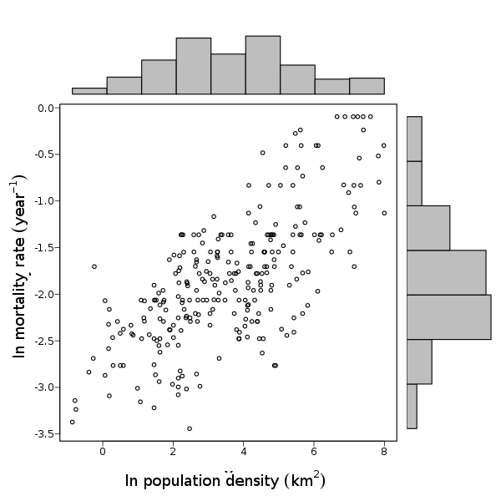
Delimitação do espaço de parâmetros
Damuth, Nature 1981
McCoy et al., Ecol Lett 2008

Slide 25
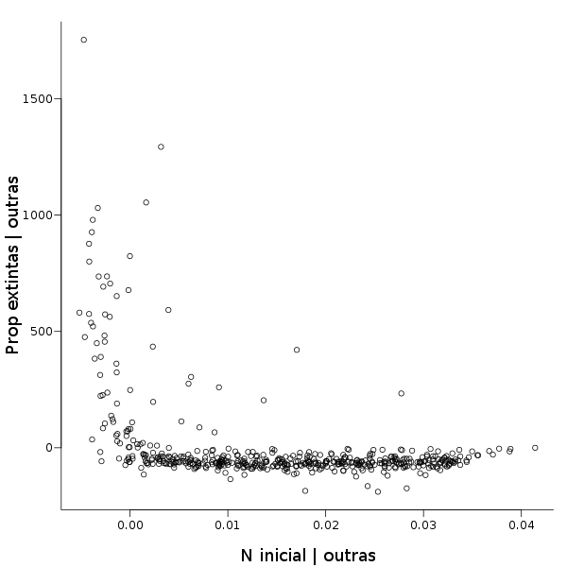
Resultados: análise visual

Slide 26
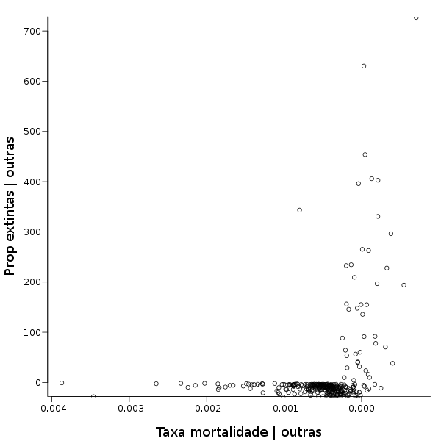
Resultados: análise visual

Slide 27
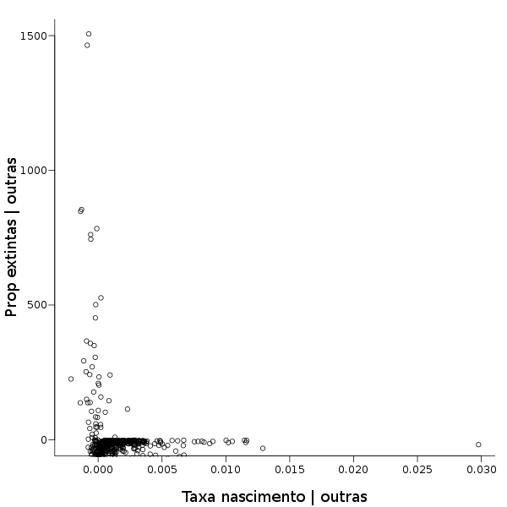
Resultados: análise visual

Slide 28
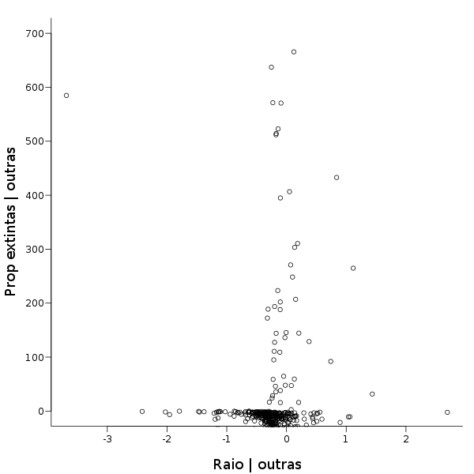
Resultados: análise visual

Slide 29
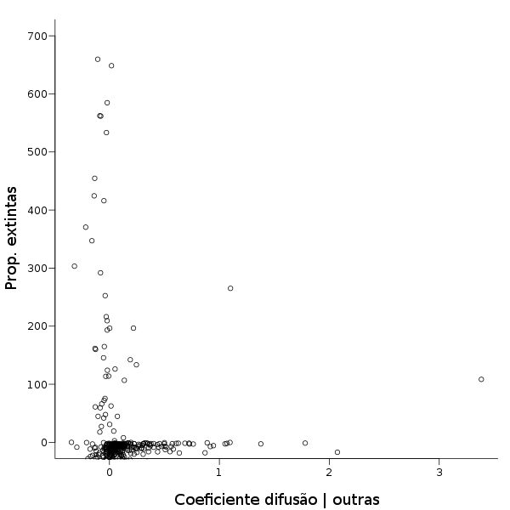
Resultados: análise visual

Slide 30
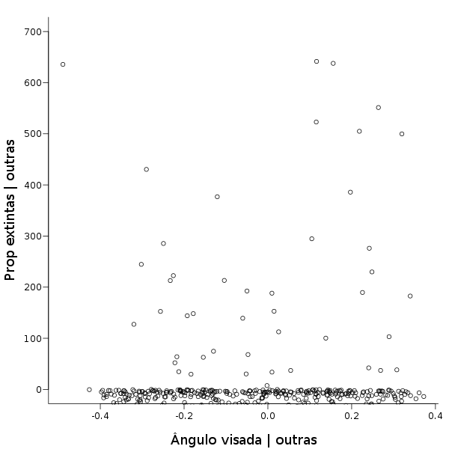
Resultados: análise visual

Slide 31
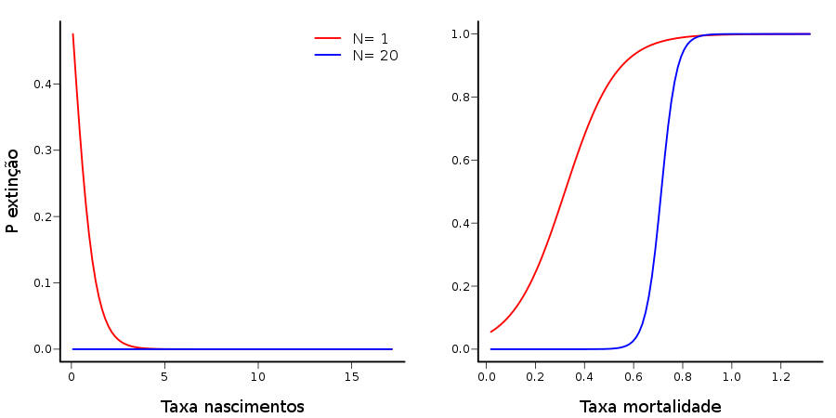
Resultados: regressão binomial

Slide 32
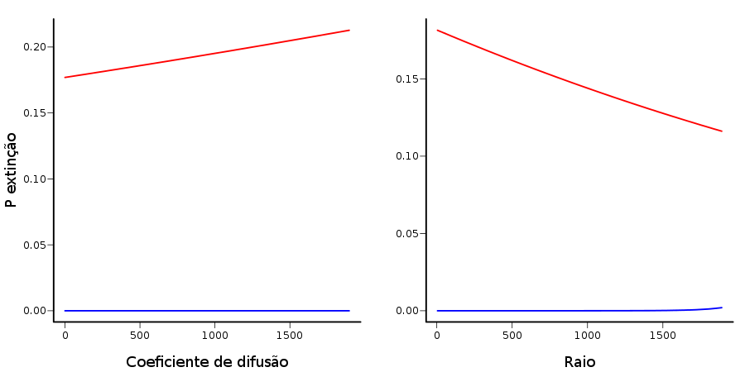
Interação com N inicial

Slide 33
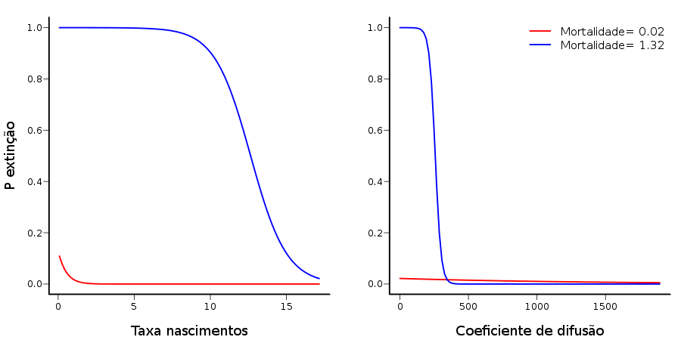
Interação com mortalidade
N inicial = 11

Slide 34
Conclusões:
Vantagens da PSE
Aplicáveis a qualquer tipo de modelo;
Não dependem de soluções analíticas;
Baseiam-se em princípios de amostragem e análise de dados bem conhecidos por biólogos.

Slide 35
Para saber mais
Chalom, A. & Prado, P.I. 2012. Parameter space exploration of ecological models. http://arxiv.org/abs/1210.6278
Renshaw, E. 1991. Modelling biological populations in space and time Cambridge University Press.
Códigos em R e tutorial em http://ecologia.ib.usp.br/l

Slide 36









OBRIGADO

